Slide 1
脳トレ
立体を上から見ると
１０秒以内で
ＩＱ１２０？
Notes:
問題を読みましょう。

Slide 2
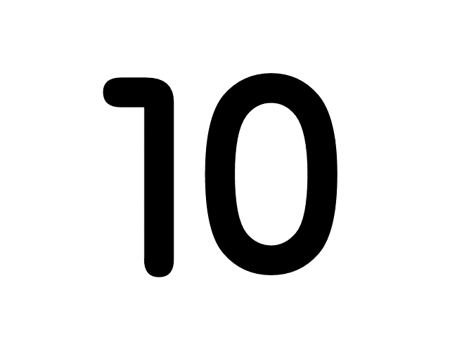
Ｑ１
答え
A
B
C
×
×

Slide 3
Ｑ2
答え
A
B
C
×
×

Slide 4
Ｑ３
答え
A
B
C
×
×

Slide 5
Ｑ４
答え
A
B
C
×
×

Slide 6
Ｑ５
答え
A
B
C
×
×

Slide 7
Ｑ６
答え
A
B
C
×
×

Slide 8
Ｑ７
答え
A
B
C
×
×

Slide 9
Ｑ８
答え
A
B
C
×
×

Slide 10
Ｑ９
答え
A
B
C
×
×

Slide 11
Ｑ10
答え
A
B
×
C
×

